Slide 1
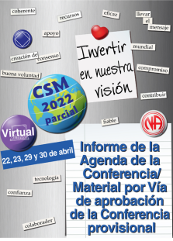
#1 de 3 Power Point
Mociones 1-3 /Negocios requeridos Moción 4 / Libro SPAD
#2: Presupuesto /Moción 5
#3: Antecedentes &
Trabajo del Ciclo
Todos los materiales en: www.na.org/conference
Notes:
Este es el primero de tres presentaciones Power Point que cubren el material del Informe de la agenda de la conferencia provisional de 2022 / Material por Vía de aprobación de la conferencia (o ICC para abreviar). Este Power Point cubre el material del Informe de la Agenda de la Conferencia en el ICC. El segundo Power Point cubre el presupuesto propuesto y la moción del VAC para su aprobación. Y el tercero cubre la información de antecedentes en el ICC sobre la conferencia y un resumen del trabajo de los Servicios Mundiales de NA durante este ciclo de conferencia.
Estas presentaciones de Power Point cubren solo los puntos principales de la ICC. Animamos a todos los miembros a que lean el documento en sí para obtener más información. Visite www.na.org/conference para ver el ICC 2022 completo, el borrador de aprobación de SPAD, las otras presentaciones en Power Point del ICC y otros materiales de la conferencia. No se enviarán copias en papel a los participantes y a las regiones ni estarán disponibles para la venta.

Slide 2
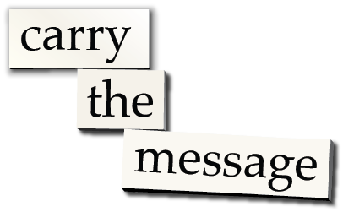
Los participantes de la Conferencia votaron para posponer la Conferencia de Servicio Mundial hasta el 2023 y tener una breve reunión de negocios en el 2022 para abordar asuntos legalmente esenciales, así como una decisión sobre el libro Principio espiritual por día.
Resultados de la votación: 110 sí (92%), 7 no (6%), 3 abstenciones (3%), 3 presentes sin votar
Notes:
En agosto del 2021, los participantes de la conferencia votaron posponer la CSM hasta el 2023, con la esperanza de que la reunión pueda ser presencial si las presiones financieras y de salud pública han mejorado lo suficiente. Mientras tanto, habrá una reunión virtual provisional de la CSM en el 2022 para tomar las decisiones requeridas por la ley y por las políticas, así como una decisión sobre el libro Principio espiritual por día. Todos los asuntos para la reunión del 2022 están contenidos en el IAC/ VAC provisional.

Slide 3
CSM virtual provisional 2022 Material del Informe Agenda de la Conferencia provisional (IAC) Fideicomiso de la propiedad intelectual de la confraternidad ( FPIC ) Duración de los términos de servidores Un Principio Espiritual por día Material por Vía de Aprobación de la Conferencia provisional Material del presupuesto para el 2022–2023
ICC
2022
contents
Notes:
El ICC contiene el material para su consideración de la reunión del 2022. Por lo general, este material estaría contenido en dos publicaciones separadas: el IAC que se envía en noviembre (en diciembre para versiones traducidas) y el VAC que se envía en enero, pero este no es un ciclo de conferencia típico. El ICC es un documento único que contiene mociones relacionadas con el Fideicomiso de la Propiedad Intelectual de la confraternidad ( FPIC ), que habla sobre ampliar los términos para los servidores de confianza de la CSM, que aprueba el libro Principio espiritual por día y aprueba un presupuesto de los SMNA para un año.

Slide 4
Moción 1: Los delegados presentes en la CSM virtual 2022, en calidad de fideicomitentes, prolongamos la suspensión del artículo 5, sección 3, de las reglas operativas del FPIC, mientras tomamos una decisión sobre el futuro. Esta suspensión quedará sin efecto a partir de la clausura de la CSM 2023.
Propósito: Prolongar durante un año la moratoria existente sobre la cláusula de inspección de las reglas operativas del FPIC
Notes:
La sección del IAC del ICC contiene cuatro mociones para consideración por parte de la confraternidad. Las primeras tres mociones son simplemente para mantener las circunstancias actuales hasta la reunión de la CSM del 2023. La primera moción está relacionada con el Fideicomiso de la Propiedad Intelectual de la Confraternidad, conocido como FIPT (FPIC) para abreviar.
Moción 1: Los delegados presentes en la CSM virtual 2022, en calidad de fideicomitentes, prolongamos la suspensión del artículo 5, sección 3, de las reglas operativas del FPIC, mientras tomamos una decisión sobre el futuro. Esta suspensión quedará sin efecto a partir de la clausura de la CSM 2023.
Propósito: Prolongar durante un año la moratoria existente sobre la cláusula de inspección de las reglas operativas del FPIC
Impacto financiero: ninguno

Slide 5
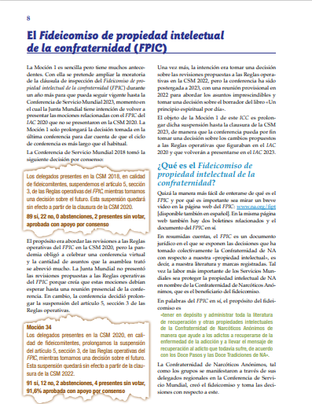
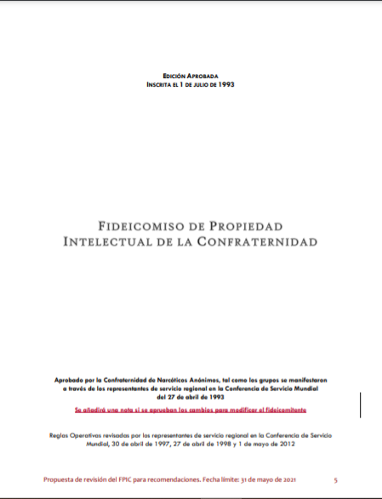
Del IAC/VAC
www.na.org/fipt
video & documentos
Notes:
Moción #1 es una moción simple con mucho trasfondo. El ICC contiene una explicación breve del FPIC y los antecedentes de esta moción. Hay mucha más información disponible en la página web del FPIC ( www.na.org/fipt ), incluido un video informativo breve sobre el FPIC , el documento en sí y los boletines que lo acompañan. Animamos a cualquier miembro interesado a que revise ese material, ya que responderá muchas de las preguntas que puedan tener, pero estos son algunos de los puntos principales que deben tener en cuenta.

Slide 6
Documento legal: las decisiones que ha tomado la confraternidad sobre su "propiedad intelectual" (literatura y marcas registradas) y cómo se protegen. as reglas operativas describen cómo se administrará el FPIC.
Artículo 5, Sección 3: suspendido temporalmente en la CSM 2018.
La CSM 2020 continuó con la suspensión hasta la CSM 2022 para que las revisiones de las reglas operativas pudieran discutirse en persona.
Pausa
Para discusión
Notes:
El FPIC es un documento legal que describe las decisiones que la confraternidad ha tomado colectivamente sobre su "propiedad intelectual" (su literatura y sus marcas registradas) y cómo se protegen.
Las reglas operativas describen la forma en que se administrará el Fideicomiso de la Propiedad Intelectual de la Confraternidad . El Artículo 5, Sección 3 de las reglas operativas se suspendió temporalmente en la Conferencia de Servicio del 2018 y se decidió continuar con la suspensión en la CSM 2020 hasta la CSM 2023.
La moción n.º 1 continuará con la moratoria de inspección que aprobó en la CSM del 2020 y que tenía la intención de que se mantuviera hasta que las revisiones propuestas a las reglas operativas pudieran discutirse en la próxima CSM presencial.

Slide 7
Moción 2 : Prolongar hasta 2023 los mandatos de los puestos electos de la CSM de dos miembros del Panel de Recursos Humanos y un cofacilitador de la CSM que actualmente expiran en 2022
Propósito: Reconocer el cambio en el ciclo de conferencia debido a la pandemia mundial.
Moción 3: Prolongar hasta 2023 los mandatos de los tres puestos electos de la CSM en
la Junta Mundial que actualmente expiran en 2022
Pausa
Para discusión
Propósito: Adaptarse al cambio en el ciclo de conferencia debido a la pandemia mundial.
Notes:
Debido a que la CSM se pospuso hasta el 2023, el ciclo de conferencia se extendió por un año. Las mociones 2 y 3 buscan extender la duración de los mandatos de los servidores de confianza elegidos por la CSM cuyos mandatos expirarían a mitad de ciclo: tres miembros de la Junta Mundial, dos miembros del Panel de Recursos Humanos y un cofacilitador de la CSM. La parte de la Junta Mundial es una moción separada solo porque es una entidad legal y tiene plazos específicos para los términos establecidos por la CSM.
Será necesario tomar decisiones similares en el futuro sobre los servidores de confianza cuyos términos pueden expirar en la mitad del ciclo, ya que la pandemia ha interrumpido el ciclo de la conferencia. Pero no es práctico tratar de hacer esos ajustes hasta después de que se hayan tomado decisiones sobre el ciclo de la CSM en sí. Si no se toman decisiones contrarias, la próxima CSM después del 2023 será en 2025. Esto es parte de una discusión en curso sobre el futuro de la CSM. Moción 2: Extender los términos de los cargos electos de la CSM para los dos miembros del Panel de Recursos Humanos y un cofacilitador de la CSM que actualmente expiran en el 2022 al 2023.
Intención: reconocer el cambio en el ciclo de conferencias debido a la pandemia mundial.
Impacto financiero: ninguno
Moción 3: Prolongar hasta 2023 los mandatos de los tres puestos electos de la CSM en
la Junta Mundial que actualmente expiran en 2022
Propósito: Adaptarse al cambio en el ciclo de conferencia debido a la pandemia mundial.
Impacto financiero: ninguno

Slide 8
Moción 4 : Aprobar el libro que figura en el Apéndice B, «Un Principio Espiritual por Día», como literatura de recuperación aprobada por la confraternidad.
Propósito: Disponer de otro material aprobado por la confraternidad, para que lo usen los miembros, grupos y comités de servicio de NA.
Impacto financiero: El costo de preparación de este material ya se ha desembolsado. Los únicos costos adicionales derivados de la aprobación de la presente moción son los de producción inicial, que serían mínimos.
Notes:
La moción final del IAC en el ICC es aprobar el borrador del nuevo libro, Un principio espiritual al día.
Moción 4: Aprobar el libro que figura en el Apéndice B, «Un Principio Espiritual por Día», como literatura de recuperación aprobada por la confraternidad.
Propósito: Disponer de otro material aprobado por la confraternidad, para que lo usen los miembros, grupos y comités de servicio de NA.
Impacto financiero: El costo de preparación de este material ya se ha desembolsado. Los únicos costos adicionales derivados de la aprobación de la presente moción son los de producción inicial, que serían mínimos.

Slide 9
Notes:
El borrador de aprobación está publicado en la página web de la CSM en www.na.org/conference . Puede descargarlo de forma gratuita y las copias impresas están disponibles para su compra en nuestra tienda web en www.na.org/webstore por $10,00 más gastos de envío.

Slide 10
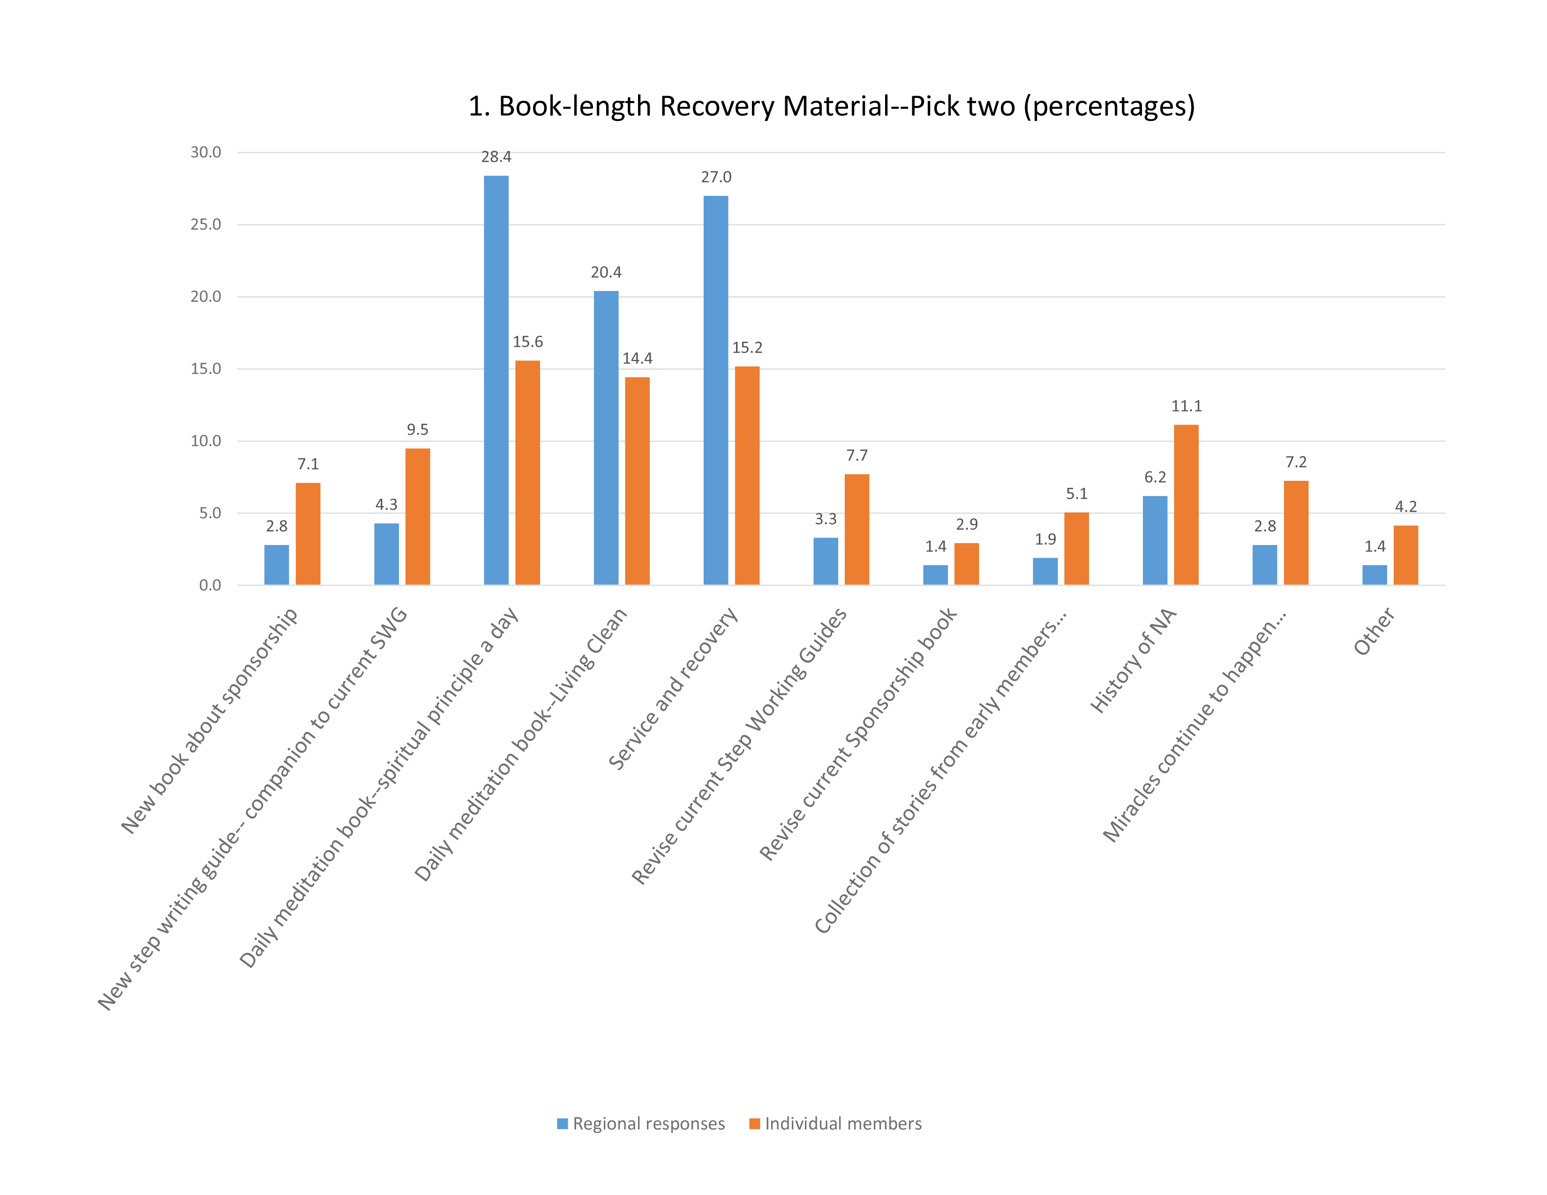
2016 IAC Resultados
de la
encuesta
Notes:
Los antecedentes del proyecto y el proceso de creación del borrador se describen en su totalidad en el ensayo del ICC. Los animamos a que revisen ese material. Estos son algunos de los puntos principales.
La idea de un proyecto para crear el libro surgió de la encuesta contenida en el IAC del 2016 que fue diseñada para ayudar a los participantes de la conferencia a establecer prioridades para literatura nueva, materiales de servicio y los temas de debate. En el 2016, la calificación más alta de las diez opciones de los materiales de recuperación de los libros grande fue un “libro de meditación diaria: principio espiritual por día”. Otra opción fue un libro de meditación diaria basado en Vivir Limpios que también obtuvo una puntuación muy alta.
Después de analizar los resultados de la encuesta con los participantes en la CSM del 2016, se encuestó a la confraternidad sobre sus preferencias para un libro nuevo de meditación diaria. Toda la literatura de NA está escrita “por adictos, para adictos”. Los resultados de esta encuesta ayudaron a estructurar el plan de proyecto para el libro nuevo que se incluyó en el material por Vía de aprobación de la conferencia del 2018 y que se presentó en la CSM del 2018.

Slide 11
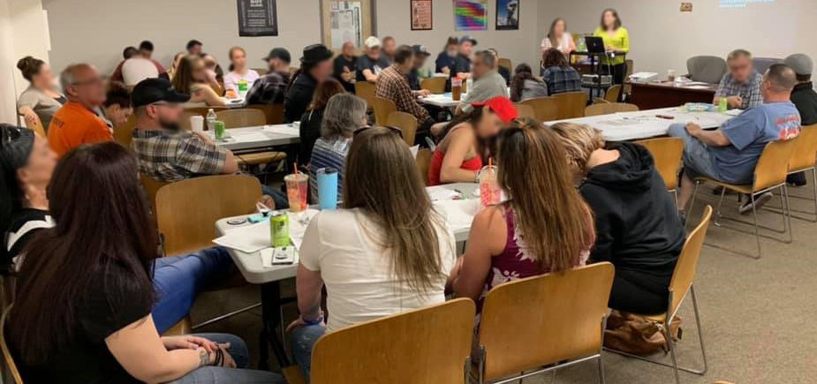
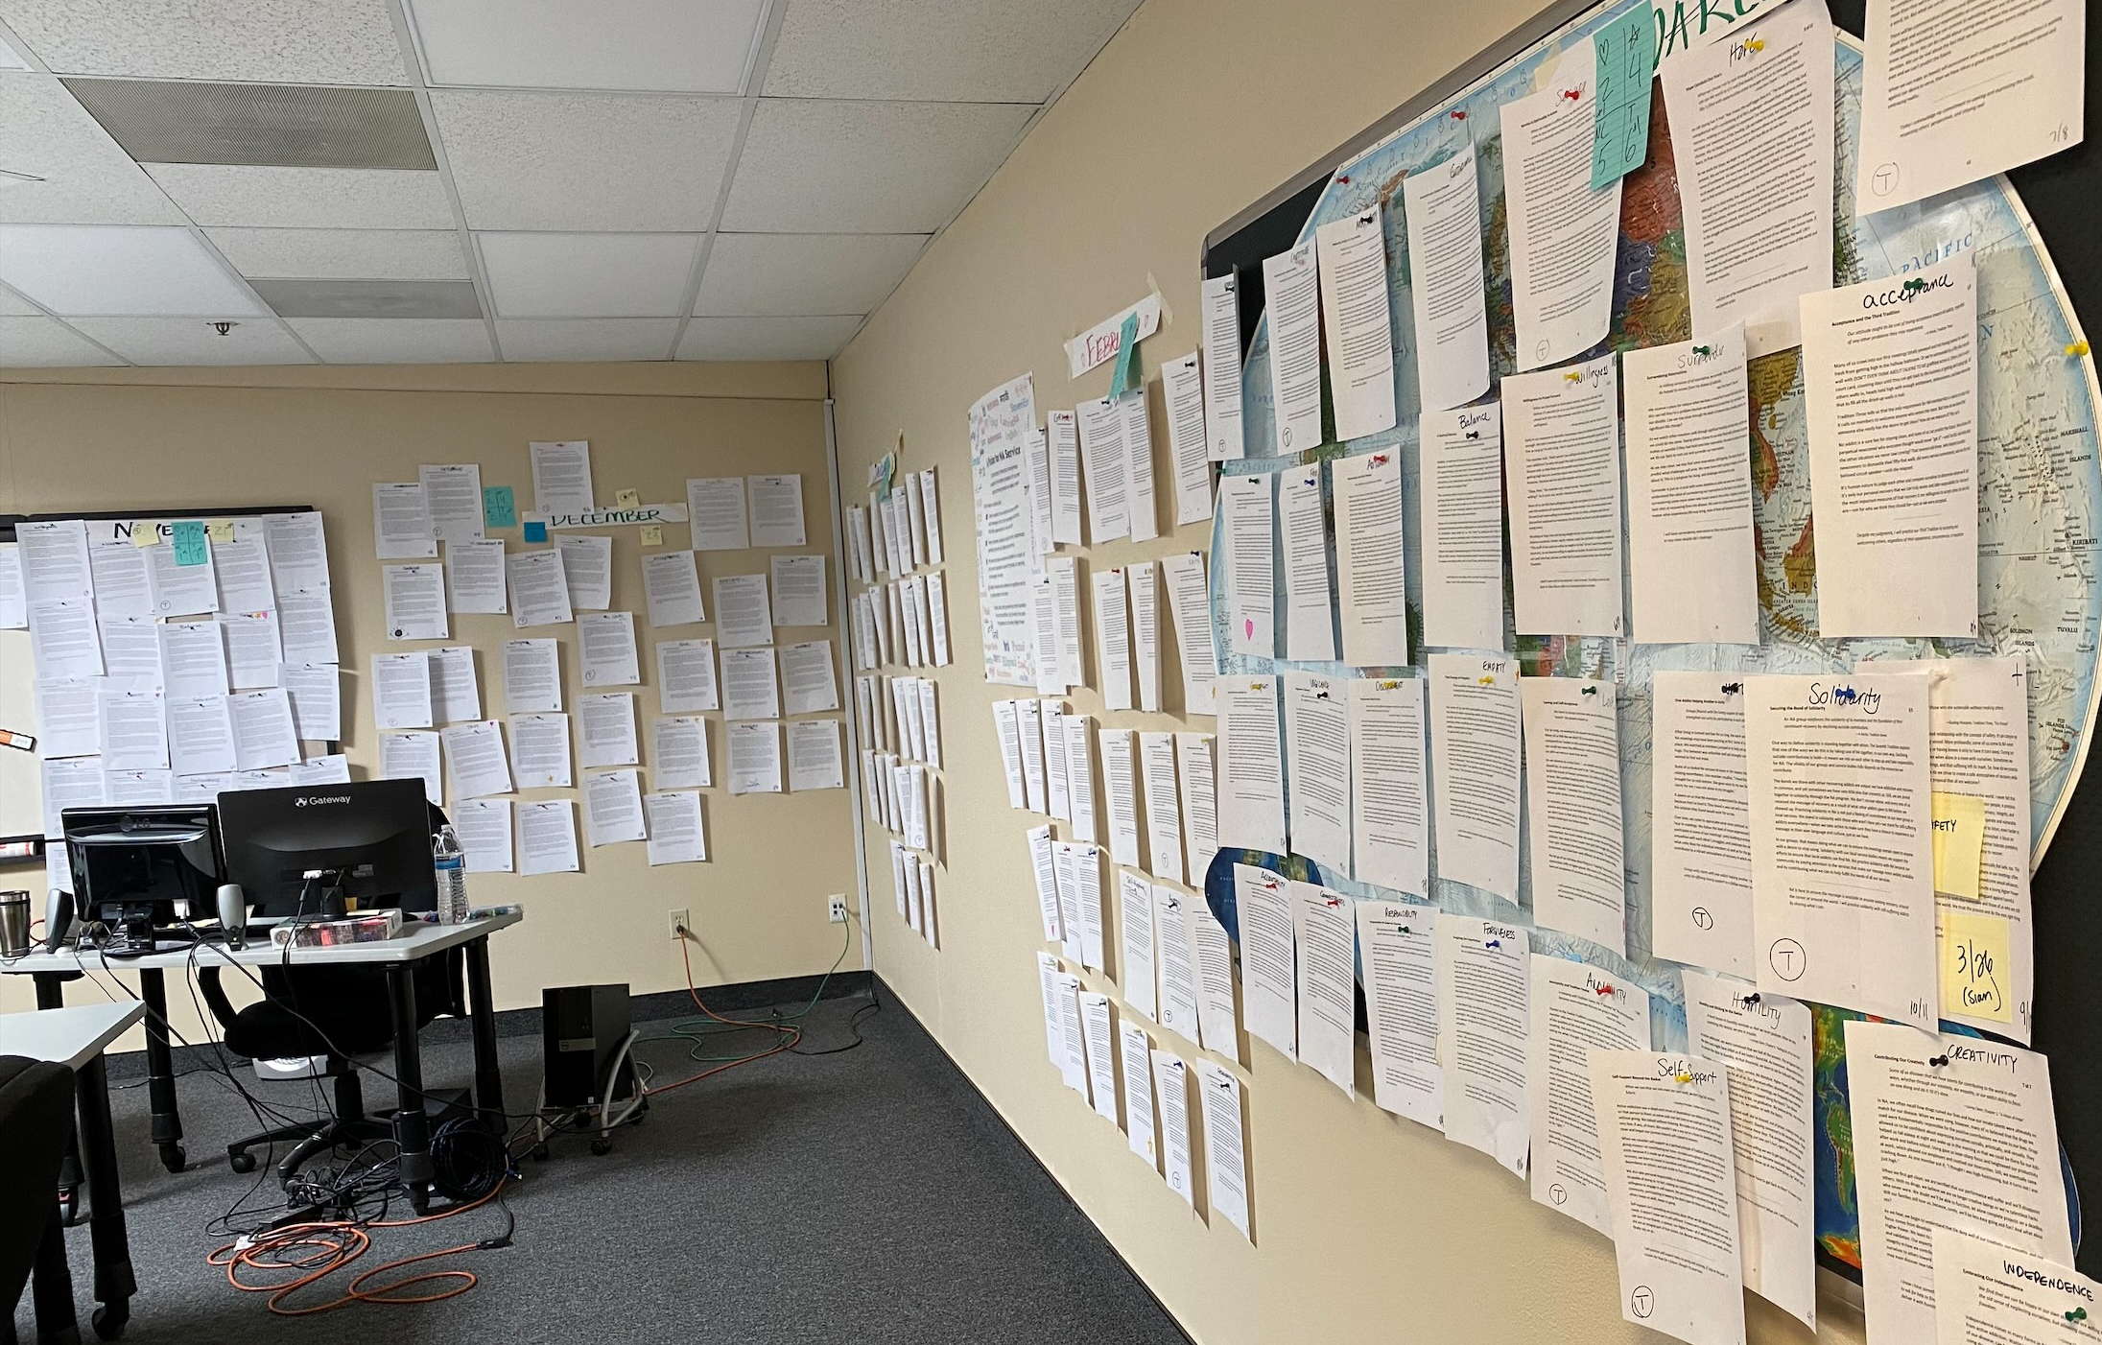
Taller UPED, Región Northern New England
Poniendo juntas todas las Entradas
Notes:
El proyecto SPAD se aprobó en la CSM 2018 y un grupo de trabajo de nueve miembros de todo el mundo, más un miembro de la Junta Mundial y varios miembros del personal de los SMNA comenzaron a trabajar rápidamente con este proyecto.
Por lo general, los grupos de trabajo de los Servicios Mundiales tienen un miembro de la junta que actúa como persona contacto. En el caso de SPAD, la persona clave fue Mary Ellen P. Trágicamente, ella falleció durante el proyecto. Estamos muy agradecidos por su servicio.
Parte del milagro de este borrador del libro es que el trabajo continuó a pesar del bloqueo global y de la crisis financiera posterior que comenzó en marzo del 2020. La última reunión presencial del grupo de trabajo tuvo lugar justo cuando el mundo se estaba cerrando, y Hammed el miembro de la junta que era entonces la persona contacto se quedó atrapado en Los Ángeles al final de la reunión. Le tomó 62 días llegar a su hogar en Kuwait.
Cuando el proyecto se aprobó nuevamente en la CSM del 2020, la confraternidad había redactado y revisado dos lotes de apuntes. Los miembros de todo el mundo continuaron enviando material, el grupo de trabajo continuó reuniéndose para darle forma a este material con apuntes individuales, y la confraternidad continuó revisando borradores y proporcionado aportes. Todo este trabajo se llevó a cabo virtualmente y con un personal reducido drásticamente.

Slide 12
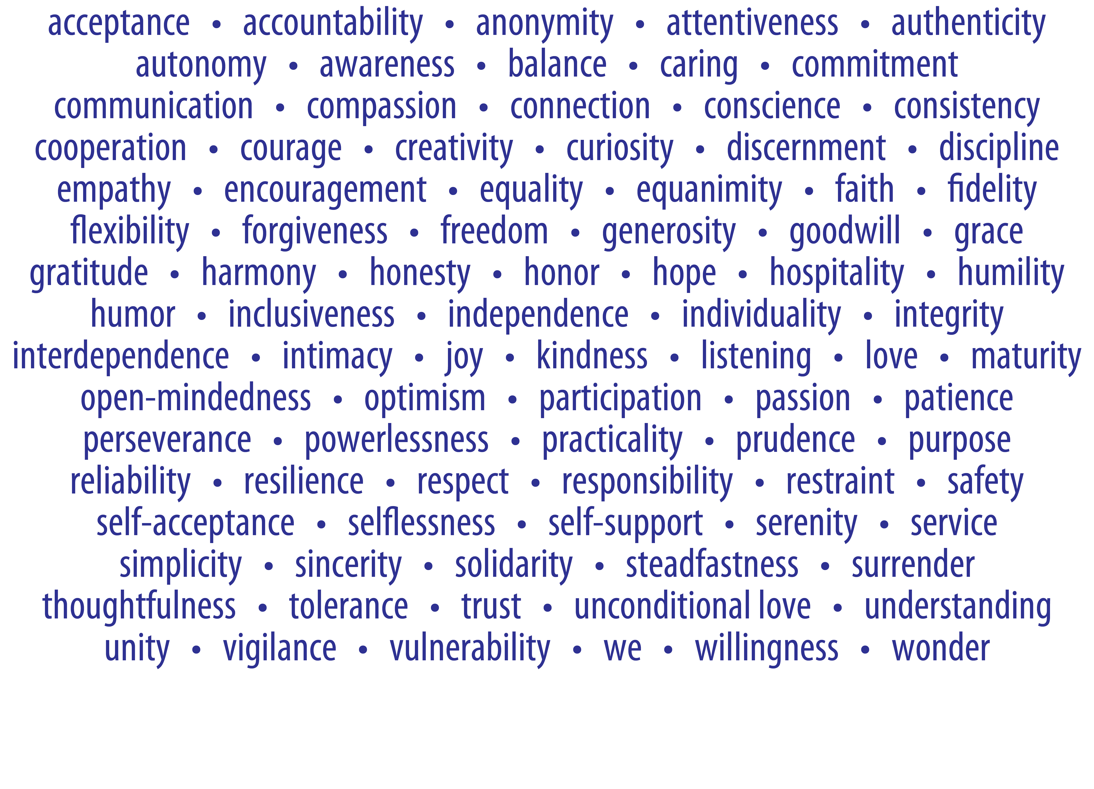
UPED
Notes:
El libro contiene entradas sobre 89 principios espirituales. Más del 98 por ciento de los miembros que respondieron a la encuesta sobre el proyecto querían que el libro tuviera un formato similar al del Solo por Hoy: las citas, la elaboración, la reflexión y los aportes durante la revisión reforzaron ese enfoque. Los borradores de revisión y de apuntes del material se publicaron en seis lotes que se enviaban 90 días a la vez. Se recibieron aportes de docenas de países de todos los continentes con la excepción de la Antártida.

Slide 13
Estándares del grupo de trabajo SPAD
Que sean realistas, inclusivos y que
generen identificación,
Que toquen puntos diferentes/que tengan funciones diferentes,
Que toquen nuestra fibra sensible,
Que amplíen nuestro entendimiento, y que ayudan a que nos riamos de nosotros mismos.
Pausa
para discusión
Notes:
Al principio, el grupo de trabajo desarrolló un conjunto de estándares para los apuntes que parecen casi palabras para vivir. El grupo de trabajo creía que los apuntes no deberían estar impulsados por la agenda, o que fueran demasiado dulces, preciosos, justos o que de otra manera que hicieran que los ojos se pusieran en blanco. Y esos apuntes deberían ser:
Que sean realistas, inclusivos y que generen identificación,
Que toquen puntos diferentes/que tengan funciones diferentes,
Que toquen nuestra fibra sensible,
Que amplíen nuestro entendimiento, y que ayuden a que nos riamos de nosotros mismos.
Esperamos que sientan todo eso cuando lean el borrador.

Slide 14
Otros Power Point y videos están disponibles en línea
Se pueden descargar los borradores del ICC y SPAD. Se pueden solicitar copias impresas del borrador de SPAD a los Servicios Mundiales de NA www.na.org/conference
worldboard@na.org
Notes:
Esperamos que este Power Point les haya ayudado en su discusión sobre este material. Tengan en cuenta que hay otras presentaciones de Power Point que se enfocan en otros contenidos del ICC. Estos recursos están disponibles en línea en www.na.org/conference .
Agradecemos sus preguntas y comentarios en worldboard@na.org .

